Slide 1

DYNAMICKÁ NEUROMUSKULÁRNÍ STABILIZACE
Mgr. Marie Krejčová

Slide 2
DYNAMICKÁ NEUROMUSKULÁRNÍ STABILIZACE (DNS)
Je funkční DIAGNOSTICKO-LÉČEBNÝ přístup založený na principech VÝVOJOVÉ KINEZIOLOGIE
Postuláty:
SDT & fyziologický průběh pohybu se odvozuje od držení těla a pohybů zdravých dětí.
Všechny děti se motoricky vyvíjejí stejným způsobem, neboť pohybový vývoj je geneticky zakódován & je závislý na funkci zdravého nervového systému = POHYBY OPTIMÁLNÍ
Zráním CNS se tyto pohybové programy AKTIVUJÍ a ŘÍDÍ posturu a lokomoci
U dospělých kvalita pohybu často narušena: kupř. abnormální zatěžování pohybového systému nevhodným sportem, pohybem, statickou polohou v práci...
Koncept DNS porovnává držení těla pacienta & jeho pohybové stereotypy s vývojovými vzory zdravých dětí → odvozuje z nich terapii

Slide 3
INDIKACE METODY DNS
Vadné držení těla u dětí a dospělých, skolióza
Plochonoží, bolesti kolen, kyčlí
Bolesti zad, výhřezy meziobratlových plotének (zejména v oblasti bederní páteře)
Pooperační stavy páteře
Zhoršená koordinace pohybů, i u sportovců
Úponové bolesti v oblasti kloubů - tenisový a oštěpařský loket, bolesti v oblasti ramenního kloubu, bolesti u lopatek, skokanské koleno, iliotibiální (ITB) syndrom, bolesti v oblasti kyčelních kloubů...
Neurologická a ortopedická onemocnění
Prevence úrazů

Slide 4
DNS V KLINICKÝCH SOUVISLOSTECH
Většinu času jako dospělí využíváme pouze VYŠŠÍCH VÝVOJOVÝCH POLOH (sed, stoj, chůze) → snazší decentrace kloubů → vznik bolesti
  Nevyužíváme tedy nižších vývojových poloh → pokud je děláme → edukace těla & mozku k vytvoření správných programů pro řízení postury & pohybu → korekce přeneseny do sedu, stoje, chůze...
Základem DNS je nastavení CENTROVANÉ TRUPOVÉ STABILIZACE pomocí zapojení HSSP.
Správná aktivace HSSP je základním předpokladem pro KVALITNÍ FUNKCI KONČETIN.
Decentrovaná trupová stabilizace → není kvalitní opora pro provedení pohybů v HKK & DKK → přetěžování páteře a kloubů → vznik FPPS → strukturální PPS (osteofyty, artrotické změny, výhřezy plotének)...

Slide 5
FUNKČNÍ SEGMENTÁLNÍ CENTRACE KLOUBŮ
Je dynamická neuromuskulární strategie vedoucí k takové pozici segmentu (kloubu), která umožňuje jeho maximálně efektivní biomechanické využití
Jedná se o takové postavení segmentů, kdy je v kontaktu co možná největší povrch styčných ploch.
Vliv na sportovní výkon:
  využití maximální svalové síly se současnou ochranou pasivních struktur (chrupavka, vazy) = prevence zranění
  ekonomika sportovního výkonu (přiměřené nároky na energetický výdej)
Vývoj zdravého CNS vede ke koordinované aktivaci svalových skupin, která kontroluje stabilitu pohybových segmentů v tzv. neutrálních polohách
Udržení neutrální polohy segmentů je dynamickým dějem, v každém okamžiku pohybu jsou všechny segmenty funkčně centrovány (selže-li jeden segment, dojde k decentraci celé postury)
Neutrální poloha segmentů:
  1. ideální biomechanické vlastnosti = kontakt maximálního povrchu krycích ploch segmentů (minimální tlak)
  2. optimální východisko pro maximální efektivitu/ekonomiku pohybu
  3. ochrana měkkých tkání
Centrované držení těla se jeví jako maximálně uvolněný (minimum izometrické aktivity v klidu); během aktivity (výkonu) tudíž dovoluje izolovaný, energeticky efektivní pohyb

Slide 6
HLUBOKÝ STABILIZAČNÍ SYSTÉM

Slide 7
HLUBOKÝ STABILIZAČNÍ SYSTÉM
Hluboké, našemu vědomí méně přístupné svaly (PD, bránice, mm. multifidi, m. TrA), které jsou rozhodující pro posturální funkci člověka (Lewit 2003)
V zásadě tvořen tzv. lokálními stabilizátory, které přímo participují na segmentálním pohybu; při jejich dobré a včasné aktivaci je příslušný segment chráněn před postupným přetížením vlivem v čase se sumujících sil (Suchomel 2006)
Svalová souhra zabezpečující stabilizaci – zpevnění páteře při jakémkoliv statickém zatížení a během všech pohybů (Kolář, Lewit 2005)
Svaly HSS fungují společně jako jedna funkční jednotka a dysfunkce jednoho z nich znamená vždy dysfunkci celého tohoto systému (Vařeka, Dvořák 2001)

Slide 8
HLUBOKÝ STABILIZAČNÍ SYSTÉM
Pro fyziologický vývoj páteře a pro její fyziologické zatížení je zásadní spolupráce mezi ventrální a dorzální muskulaturou
osový orgán, pánev a hrudník vytvářejí pomocí stabilizační funkce svalů pevný bod – rám pro funkci svalů s vlivem na končetiny
Z funkčního a anatomického hlediska rozlišujeme úsek:
  krční a horní hrudní páteře
  dolní hrudní a bederní páteře
V krční a hrudní oblasti má zásadní význam souhra:
  hlubokých extenzorů: m. semispinalis capitis et cervicis, m. splenius cervicis, m. longissimus capitis et cervicis
  flexorů: m. longus colli et capitis
  začátky úponů ve střední a horní Thp
V bederní oblasti má zásadní význam souhra mezi:
  extenzory bederní a dolní hrudní páteře
  flexory - bránice, břišní svaly a pánevní dno
tato flekční synergie stabilizuje z přední strany prostřednictvím nitrobřišního tlaku, je aktivována při jakémkoliv statickém zatížení a doprovází každý cílený pohyb HKK a DKK

Slide 9
HLUBOKÝ STABILIZAČNÍ SYSTÉM
Nutná vyvážená souhra mezi hlubokými extensory páteře na jedné straně a hlubokými flexory krku spolu se synergistickou aktivací mezi bránicí, břišními svaly a pánevním dnem.
Nejčastějším problémem je insuficience přední stabilizace páteře a naopak převaha extenční aktivity povrchových zádových svalů.

Slide 10
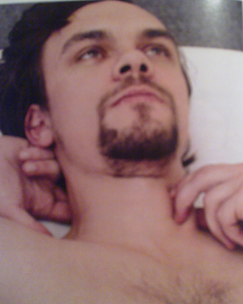
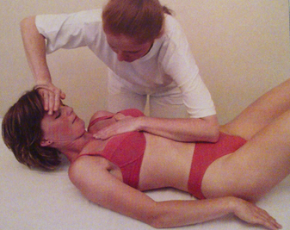
Souhra hlubokých extenzorů a flexorů Cpáteře
Vyšetření poruch svalové činnosti flexorů:
LZ – brada obloukovým pohybem hlavy ke sternu s fixací hrudníku a odporem proti čelu P
oslabení (inkoordinace) – převaha aktivity kývačů
kvantitativní zkouška – výdrž/čtení ve flexi
Terapie:
předklon hlavy proti odporu
přitahování brady ke krku vsedě při současném záklonu trupu přes nízké opěradlo
využití overballu
cvičení hlubokých flexorů tlakem Cpá proti vlastním prstům v LZ (vstoje proti zdi) za současné palpace m. SCM protilehlé strany, kdy tlak prstů a protitlak páteře se smí zvětšovat pouze tehdy, kdy se nenapíná m. SCM (Lewit 2003)
instrukce k provádění ležatých osmiček

Slide 11
VENTRÁLNÍ MUSKULATURA
Koordinovaná aktivita stěny břišní dutiny (bránice, břišních svalů a pánevního dna) vyvíjí břišní tlak
Obsah břišní dutiny se chová jako viskózně – elastický sloupec → poskytuje oporu bederní páteři a vyvažuje funkci extenzorů
Pro přední stabilizaci páteře (pro tvorbu nitrobřišního tlaku ) má zásadní význam funkce bránice, nutně s koaktivací dalších složek HSS
Aktivace bránice v posturálním režimu je podmínkou každé pohybové činnosti
Dech je synchronizován s posturální činností, dokonce může nastat krátká apnoická pauza = zapojení respiračního svalstva plně ve prospěch postury
Nitrobřišního tlaku je nutné dosáhnout i v režimu dýchání – respirační pohyby bránice musí probíhat při jejím oploštění, tj. při její bazální tonické aktivitě; za patologické situace vidíme vysoký stav

Slide 12
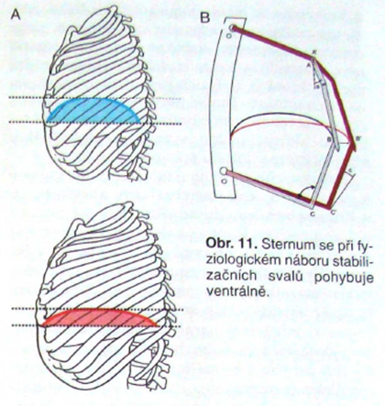
STABILIZAČNÍ FUNKCE BRÁNICE
Předozadní osa bránice (osa mezi inzercí pars sternalis a kostofrenickým úhlem) - fyziologicky horizontální postavení → bránice svou kaudální tonickou aktivací může vytvořit potřebný tlak v břišní dutině (působí jako píst)
zapojení bránice do stabilizace je spojeno s pohybem v kostovertebrálních kloubech
aktivita bránice rozšiřuje hrudník v transverzálním směru, horní hrudní apertura v anteroposteriorním směru, sternum ventrálně
fyziologicky se při respiračním stereotypu nemění poloha předozadní osy bránice – to je možné pouze pokud se rozšíří mezižeberní prostory

Slide 13
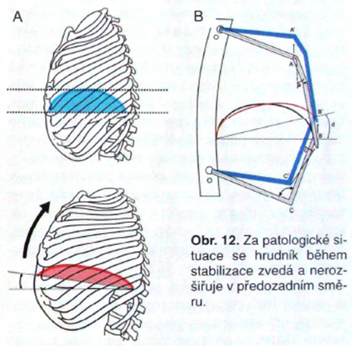
INSUFICIENCE BRÁNICE
Při insuficienci bránice:
pohyb sterna kraniokaudální, tuto poruchu kompenzují extenzory páteře nadměrnou aktivitou
nedochází k rozšíření dolní hrudní apertury, mezižeberní prostory se nerozšiřují

Slide 14
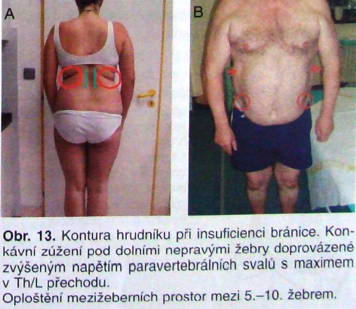
INSUFICIENCE BRÁNICE
zešikmení předozadní osy bránice + nerozšíření dolní hrudní apertury je při stabilizaci spojeno se zvýšenou extenční aktivitou PVS s maximem v ThL přechodu, do stabilizace se nezapojí m. TrA. = PARADOXNÍ STABILIZACE

Slide 15
STABILIZAČNÍ FUNKCE BRIŠNÍCH SVALŮ & PÁNEVNÍHO DNA
břišní svaly a svaly pánevního dna se během stabilizace zapojují proti kontrakci bránice – nitrobřišní tlak
Timing – břišní svaly nesmí předbíhat kontrakci bránice, fyziologicky se aktivují až po oploštění bránice. Pokud se aktivují předčasně, nedojde k dostatečnému oploštění bránice, což vede ke zvýšené aktivitě PVS. Dolní segmenty Lp nejsou dostatečně stabilizovány z přední strany.
nutná vyváženost aktivace břišních svalů
Při porušené stabilizaci:
nadměrná aktivace horní porce m. RA. a m. OEA
insuficientní je m. TrA, m. OAI, dolní část m. RA
funkční i morfologické propojení břišních svalů a bránice – kontinuální spojení m. TrA s bránicí v kostální části (Kolář 2006)

Slide 16
STABILIZAČNÍ FUNKCE PVS
fyziologicky zapojeny hluboké monosegmentální extenzory, hlavně mm. multifidi
při nedostatečné přední stabilizaci prostřednictvím svalů břišního lisu se aktivují povrchové svaly, dochází k oslabení až atrofii hlubokých extenzorů páteře

Slide 17
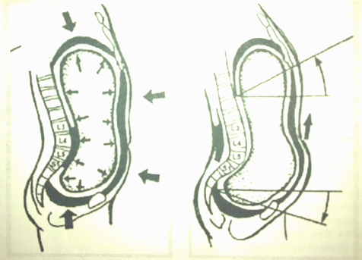
Svalová souhra mezi autochtonní muskulaturou, bránicí, PD a břišními svaly
Za fyziologické situace je předozadní osa spojující pars sternalis a pars lumbalis bránice nastavena téměř horizontálně (obdobně také u PD)
Za patologické situace se předozadní osa spojující pars sternalis bránice a kostofrénický úhel vertikalizuje

Slide 18
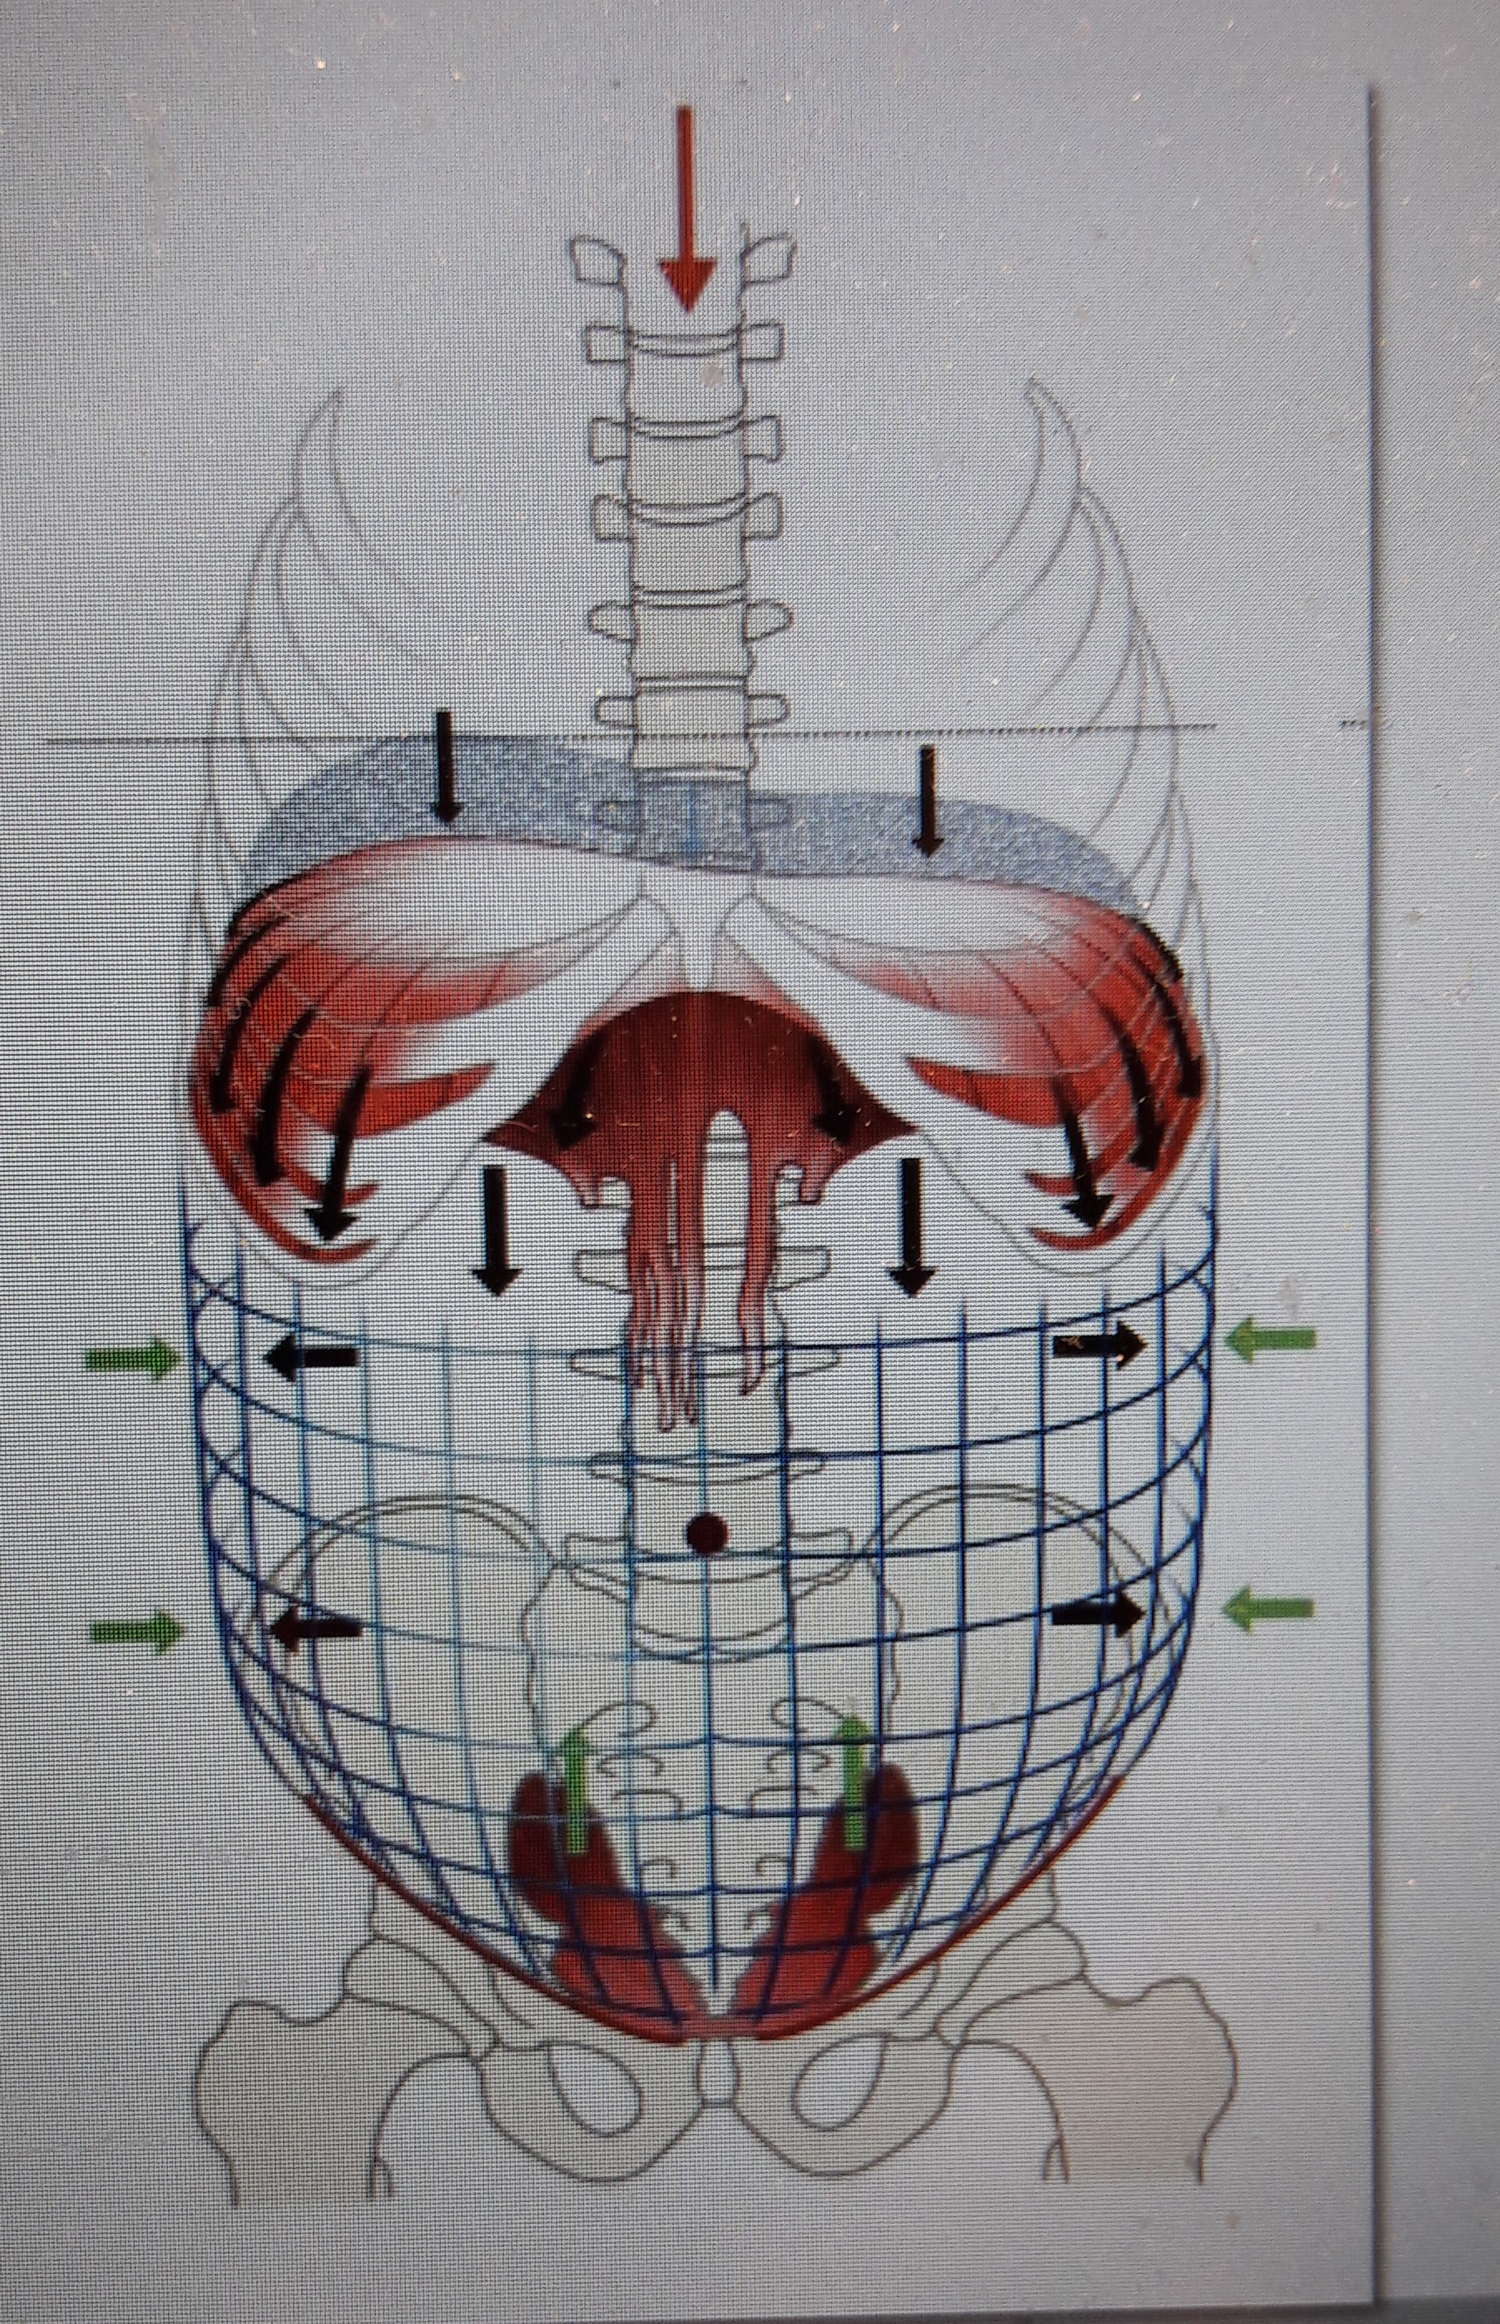
TRUPOVÁ STABILIZACE
První stabilizační proces (vyvíjí se minimálně 3 měsíce a postupně je integrován přes vyšší pozice vývoje až do extrémní sportovní zátěže v dospělosti)
Bez této stabilizace není možná izolovaná hybnost končetin
Jedná se o souhru bránice, břišních svalů (včetně zadní stěny břišní dutiny) a svalů pánevního dna, která umožní regulovat nitrobřišní hydrostatický tlak (stabilizace páteře, pevné propojení hrudníku a pánve)

Slide 19
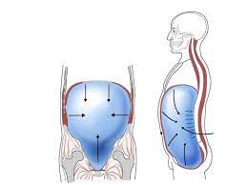
STABILIZACE TRUPU A PÁNVE BĚHEM POHYBU
Nitrobřišní (hydrostatický) tlak je hlavním stabilizátorem trupu a pánve
Regulovaný nitrobřišní tlak je výsledkem vyvážené ko-aktivity bránice, pánevního dna a všech svalů trupu propojujících hrudník a pánev
Regulace nitrobřišního (hydrostatického) tlaku skrz vyváženou aktivitu mezi bránicí, svaly pánevního dna a svaly trupu

Slide 20
DIAGNOSTIKA HLUBOKÉHO STABILIZAČNÍHO SYSTÉMU
VYŠETŘENÍ POSTURÁLNÍCH FUNKCÍ

Slide 21
DNS DIAGNOSTIKA
K vyšetření posturálních funkcí používáme soubor cílených DNS testů pro:
Bránici → VYŠETŘENÍ DECHOVÉHO STEREOTYPU, BRÁNIČNÍ TEST
Krátké svaly v hluboké vrstvě podél páteře = mm. multifidi → EXTENČNÍ TEST
m. transversus abdominis → TESTY PRO TRUPOVOU STABILIZACI
Svaly pánevního dna (PD) = diaphragma pelvis → VYŠETŘENÍ SVALŮ PÁNEVNÍHO DNA

Slide 22
VYŠETŘENÍ DECHOVÉHO STEREOTYPU
posouzení aktivace bránice a její spolupráce s břišními svaly
Výchozí poloha: vleže na zádech, vsedě, vestoje
Palpujeme dolní hrudník a některý z pomocných dýchacích svalů
Sledujeme:
Brániční dýchání: rozšiřuje se břišní dutina i dolní hrudní apertura, sternum se pohybuje ventrálně, mezižeberní prostory se rozšiřují, dolní část hrudníku se rozšiřuje předozadně a laterálně, pomocné dechové svaly relaxovány
Kostální dýchání: sternum se pohybuje kraniokaudálně, hrudník se rozšiřuje jen minimálně, mezižeberní prostory se nerozšiřují, do nádechu se zapojují pomocné dechové svaly
Pokud není pacient schopen provést brániční dýchání = nedostatečná či porušená souhra mezi bránicí a břišními svaly
častým důvodem je neschopnost relaxace břišní stěny, hlavně její horní části
Fyziologickému rozvíjení hrudníku může bránit i m. rectus abd. tak, že tahá za proc. xiphoideus

Slide 23

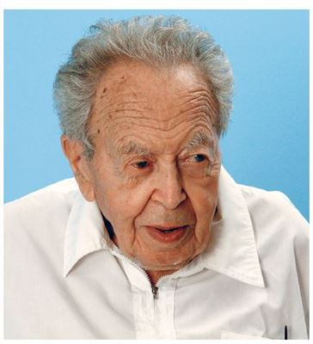
"Pokud je dechový stereotyp nesprávný, pak nemůže být správným žádný jiný pohyb."
Karel Lewit

Slide 24
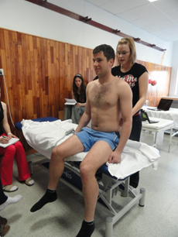
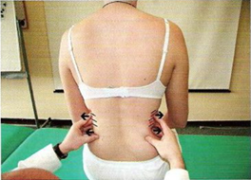
BRÁNIČNÍ TEST
Správné provedení:
rozšíření dolní části hrudníku laterálně
rozšíření mezižeberních prostor
nedochází ke kraniálnímu pohybu žeber, pouze k laterálnímu
Projevy insuficience:
pac. nedokáže nebo jen malou silou aktivuje svaly proti našemu odporu
kraniální migrace žeber
(p. neudrží jejich kaudální postavení)
nedojde k laterálnímu rozšíření hrudníku,
tedy ani mezižeberních prostor
není možná stabilizace dolních
segmentů páteře
Orientační test, měli bychom s ním u pacientů začínat
VP: vsedě s napřímeným držením páteře, hrudník v kaudálním (výdechovém) postavení.
Provedení: Palpujeme laterálně pod dolními žebry a mírně tlačíme proti laterální skupině břišních svalů. Palpací zároveň kontrolujeme chování dolních žeber. Pacient provádí v kaudálním postavení hrudníku protitlak s roztažením dolní části hrudníku. Páteř musí zůstat napřímená, nesmí se flektovat v Th oblasti.
Sledujeme:
schopnost aktivovat bránici v souhře s aktivitou břišního lisu a pánevního dna
symetrie, resp. asymetrie v zapojení svalů
Pohyb v celém rozsahu pohybu

Slide 25
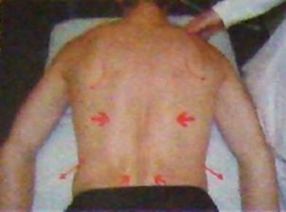
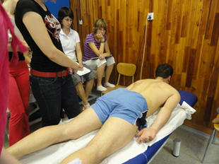
EXTENČNÍ TEST
Správné provedení:
vyváženost mezi extensory páteře a laterální skupinou břišních svalů
ischiokrurální svaly za normálních okolností aktivovány jen minimálně, pacient je při extenzi páteře dokáže relaxovat
Projevy poruchy stabilizace:
výrazná aktivace PVS s maximem v oblasti dolní Thp a horní Lp
minimální nebo žádná aktivace laterální skupiny břišních svalů → konvexní vyklenutí laterální skupiny břišních svalů (zejména v jejich dolní porci)
oblast v místě tenké aponeurózy začátku m. TAbd. se vtahuje, stává se konkávní
dolní úhly lopatek rotují zevně
nadměrná aktivita ischiokrurálních svalů,
někdy spojená s aktivitou m. triceps surae
VP: vleže na břiše, dvě modifikace postavení paží
paže leží podél těla ve středním postavení
paže pokrčeny a vedle těla opřeny o ruce (podpor ležmo)
Provedení: P zvedne hlavu nad podložku a provede pohyb do mírné extenze páteře, kde pohyb zastaví
Sledujeme:
koordinaci v zapojení zádových svalů a laterální skupiny břišních svalů
zapojení ischiokrurálního svalstva a m. triceps surae
postavení a souhyb lopatek

Slide 26
TESTY PRO TRUPOVOU STABILIZCI
= souhra bránice, břišních svalů & svalů pánevního dna

Slide 27
Testy pro trupovou stabilizaci
Test flexe trupu
Test extenze v kyčli
Test flexe v kyčli vsedě & vleže
Test nitrobřišního tlaku
Test udržení trojflexe
Doplňující testy, kupř. využití tonometru, v posturálně těžších pozicích apod.

Slide 28
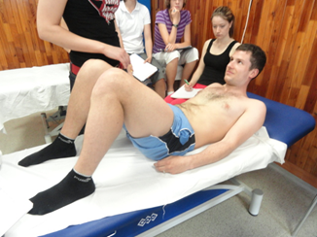
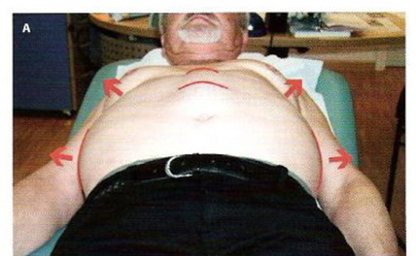
TEST FLEXE TRUPU
Správné provedení:
při flexi krku se aktivují břišní svaly a hrudník zůstává v kaudálním postavení
při flexi trupu se aktivuje laterální skupina břišních svalů
Projevy insuficience:
při flexi hlavy kraniální synkinéza hrudníku a klíčních kostí
laterální pohyb žeber a konvexní vyklenutí laterální skupiny břišních svalů, flexe trupu probíhá v nádechovém postavení hrudníku
břišní diastáza
pupek vyjíždí nahoru
zapojení m. RA a m. OEA, bez účasti bránice a laterální skupiny břišních svalů
VP: vleže na zádech.
Provedení: pacient provede pomalou flexi krku a postupně i trupu
Palpujeme: dolní nepravá žebra v medioklavikulární čáře a hodnotíme jejich souhyb.
Sledujeme:
chování hrudníku během flekčního pohybu
Všímat i také pupku.

Slide 29
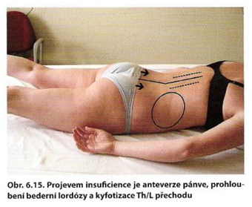
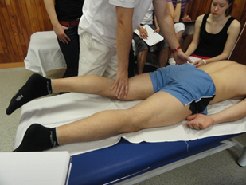
TEST EXTENZE V KYČLÍCH
Projevy poruchy stabilizace:
nezapojení gluteálních svalů a laterální skupiny břišních svalů
prohloubení bederní lordózy, pánev v anteverzi
oblast ThL přechodu a Thp v kyfóze
nadměrná aktivace extensorů páteře s maximem v ThL přechodu
konkávní vtažení oblasti pod žebry laterálně od PVS
konvexní vyklenutí laterální skupiny břišních svalů
VP: vleže na břiše, HKK podél těla
Provedení: Extenze v kyčli proti odporu, přičemž pacient tuto extenzi neprovádí max. silou
Sledujeme:
podíl svalové aktivity na extenzi mezi gluteálními svaly, extensory páteře, ischiokrurálními svaly a laterální skupinou břišních svalů

Slide 30
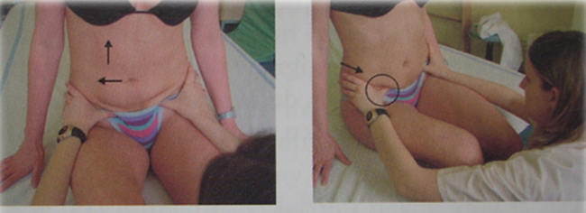
Test flexe v kyčli vsedě
VP: Vsedě na okraji stolu, HKK volně podél těla, pacient se o ně při provedení testu neopírá.
Provedení: Naše HKK jsou opřeny o stehna pacienta a zajišťují odpor proti flexi. Palpujeme v inguinální krajině a na laterální straně břišní dutiny. Pacient střídavě flektuje DKK proti našemu odporu.
Sledujeme:
aktivaci břišních svalů v inguinální oblasti
souhyb páteře a pánve
chování břišních svalů
Projevy insuficience:
v inguinální krajině se proti naší palpaci nezvýší tlak = převaha extensorů páteře při stabilizaci
ThL přechod nebo SIAS migruje laterálně, umbilicus migruje laterálně
lateralizace nebo mírná extenze v oblasti ThL přechodu, ventrokraniální posunutí hrudníku, anteverzní překlopení pánve
Pozn. lepší varianta než test flexe v kyčli vleže

Slide 31
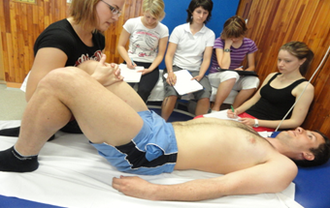
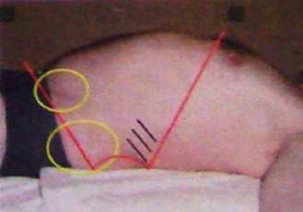
TEST FLEXE KYČLE VLEŽE
Správné provedení:
aktivace břišní stěny
hrudník v kaudálním postavení (nemigruje do inspiračního postavení)
prsní svaly a další svaly inzerující na horní hrudní aperturu se neaktivují
Projevy insuficience:
hrudník v inspiračním postavení, ventrokraniální posun sterna
zapojení horní porce m. RA a m. OEA → posun pupku kraniálně
převaha aktivace extensorů
nezapojení lat. sk. břišních svalů
zapojení prsních svalů a dalších svalů
inzerujících na horní hrudní aperturu
do stabilizace
VP: vleže na zádech
Provedení: Pacientovi při výdechu tlakem na lat. část žeber nastavíme hrudník do kaudálního postavení. Při tomto manévru musí mít pac. relaxovanou břišní stěnu. V této poloze provede pac. flexi v kyčelních kloubech proti odporu (síla 4. st. dle ST)
Sledujeme:
aktivitu břišních svalů
aktivitu svalů, které inzerují na horní hrudní aperturu
stabilizaci hrudníku

Slide 32
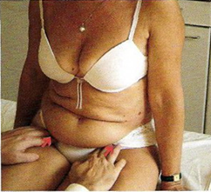
TEST NITROBŘIŠNÍHO TLAKU
VP: vsedě na okraji stolu, HKK volně položeny na podložce, pacient se o ně při provedení testu neopírá
Provedení: Palpujeme v oblasti tříselné krajiny mediálně od SIAS nad hlavicemi kyčelních kloubů. Pacient aktivuje břišní stěnu směrem proti našemu tlaku.
Sledujeme:
chování břišní stěny při zvýšení nitrobřišního tlaku
Správné provedení:
tlak břišní stěny proti naší palpaci
vyklenutí břišní stěny v oblasti podbřišku (prostřednictvím aktivace bránice), poté zapojení břišních svalů
Projevy insuficience:
oslabený tlak proti naší palpaci
převaha horní porce m. RA a m. OEA
vtažení břišní stěny v horní porci, migrace umbiliku kraniálně
patologie: aktivace svalů v palpační oblasti bez vyklenutí podbřišku

Slide 33
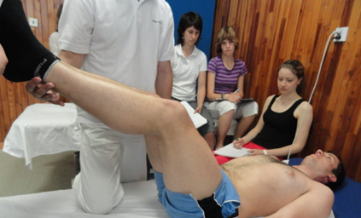
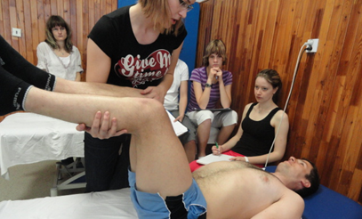
TEST UDRŽENÍ TROJFLEXE
Uchopit DKK, pacient musí být zcela relaxován
Pomalu pouštět
Mělo by dojít k vytvarování pasu, fixaci a udržení dolních žeber, umbilikus je tažen dolů
Lze ztěžovat nižším nastavením DKK

Slide 34
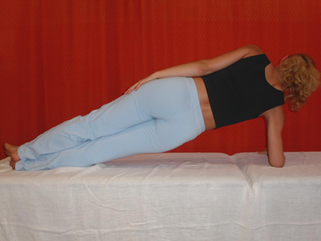
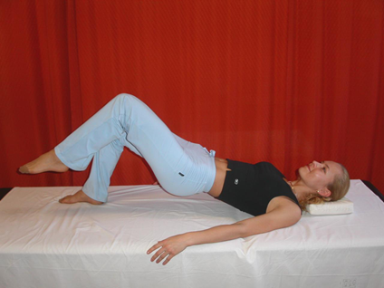
DALŠÍ TESTY
Test bočního mostu
P provede na boku vzpor o předloktí a loket, snaží se udržet trup v rovině s DKK (+ současná abdukce svrchní DK nebo/i HK)
informuje spíše o stabilitě kyčlí a pánevního kruhu, se stabilitou bederní páteře ale úzce souvisejí
Vyšetření v jednotlivých pozicích dynamického tréninku
např. v pozici mostu

Slide 35
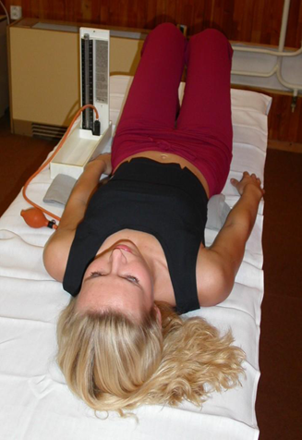
Využití lékařského tonometru:
(Využití i v terapii = dobrý biofeedback)
LZ s pokrčenými DKK s manžetou tonometru pod bedry P
Manžetu nafoukneme na takový tlak, který je pacientovi pohodlný (u lékařského tonometru cca 25 mmHg) tak, aby nebyl vychylován z neutrální polohy bederní páteře
Instruujeme P k aktivaci PD a současně mm. multifidi a m. TrA (vtáhnout konečník a současně mírně vtáhnout dolní část břicha směrem k páteři) - tlak by se měl zvýšit o maximálně 5 mmHg
Vyšší hodnoty (více jak o 15mmHg) svědčí o výrazném zapojení m. rectus abdominis a mm. obliqui abd.
Palpací kontrolujeme správnost - palpujeme mediodistálně od SIAS kontrakci m. TrA, 2. ruka kontroluje pánev
LB s manžetou mezi pupkem a symfýzou
(výchozí tlak 40 mmHg)
Instruujeme P k aktivaci lokálních stabilizátorů (PD, m. TrA, mm. multifidi) – tlak by se měl snížit cca o 10% od původního tlaku

Slide 36
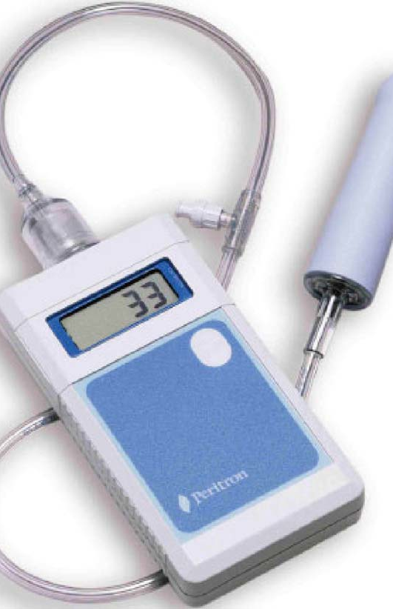
VYŠETŘENÍ SVALŮ PD
Palpační vyšetření PD
per rectum/ per vaginam
Vyšetření PD perineometrem
hodnotí sílu kontrakce PD v cmH2O, výdrž kontrakce v sekundách
Hodnocení aktivace PD s využitím biofeedbacku
  lze využít elektromyografické aktivity, kdy akustický signál nebo graf na displeji pacientovi a terapeutovi poskytuje informaci o prováděné volní kontrakci a umožňuje sledovat její změny (Halaška et al., 2004)

Slide 37

TERAPIE HLUBOKÉHO STABILIZAČNÍHO SYSTÉMU

Slide 38
TERAPIE DLE DNS
Terapie DNS založena na principech cvičení ve VÝVOJOVÝCH POLOHÁCH
Jakákoliv vývojová pozice může být použita jako pozice cvičební
Důraz je kladen na:
  Přesnou polohu ve všech kloubech
  Koordinaci svalů HSSP (= břišní svaly, bránice, PD, svaly zádové)
Důležitou složkou je nácvik správného dýchání.
DNS terapie je edukačním procesem = učí, JAK ideálně aktivovat stabilizátory páteře a kloubů ve statických polohách i v průběhu pohybu.

Slide 39
OBECNÉ PRINCIPY NÁCVIKOVÝCH & TERAPEUTICKÝCH TECHNIK
1.) Při cíleném ovlivňování stabilizační funkce využíváme obecných principů vycházejících z programů zrajících během posturální ontogeneze.
2.) Cvičení začíná ovlivněním HLUBOKÉHO STABILIZAČNÍHO SYSTÉMU PÁTEŘE, tzv. trupové stabilizace, která je podmínkou pro správné fungování končetin.
3.) Svaly cvičíme ve vývojových POSTURÁLNĚ LOKOMOČNÍCH ŘADÁCH. Začleňujeme svaly do centrálních biomechanických programů, což nám definuje automatické zapojení svalu v jeho posturální funkci
  posturální funkce= dynamický proces, který zaručuje svalové držení jednotlivých částí těla proti působení gravitační síly a zevních sil
4.) Při vhodné volbě cvičení pro ovlivnění stabilizace musíme respektovat, že zpevnění segmentu NENÍ NIKDY VÁZÁNO POUZE na svaly příslušného úseku, ale vždy je zapojeno do globální svalové souhry, která vychází z opory.
5.) Zpevňovací (posturální) síla musí odpovídat síle svalů, které provádějí pohyb. To znamená, že síla, která provádí pohyb, NESMÍ být větší, než je síla stabilizujících svalů. Pokud tomu tak není, pohyb vychází z tzv. „náhradního řešení“- a provádí jej náhradní silnější svaly.

Slide 40
CÍL
správná stabilizační svalová souhra pod volní kontrolou a její začlenění do běžných denních činností
ovlivnění svalu ve funkci stabilizační s ostatními svaly = zapojení v souhře
zapojit stabilizační svalovou aktivitu v podobné kvalitě jako u fyziologicky se vyvíjejícího dítěte

Slide 41
FACILITAČNÍ PRVKY NÁCVIKOVÝCH TECHNIK
Odpor proti plánované hybnosti
Stimulace spoušťových zón
Centrace opory
Centrace kloubu
Tlak do kloubu
Cvičení proti odporu

Slide 42
FACILITAČNÍ PRVKY NÁCVIKOVÝCH TECHNIK 1
Odpor proti plánované hybnosti
Využíváme odporu proti plánované hybnosti v rámci lokomoční hybnosti, př. nákrok, opora. Dolní končetiny, nákročné a opěrné, mají u posturálně lokomočních vzorů přesně definovanou funkci v rámci globálního vzoru.
Stimulace spoušťových zón
Podle prof. doktora Vojty. Je přesně určená poloha, která vylepšuje globální pohybový vzor. U stimulace je nutné, aby byla prováděna pod tlakem, který má přesně stanovený vektor. Tlak v zóně NESMÍ vyvolávat bolest
Centrace opory
V určité poloze se zaměřujeme na udržení a zajištění centrované opory (žádná část těla není vysunutá vpřed ani stažená vzad- všechno je v jedné rovině), tlaku do kloubů opěrných končetin a aproximaci kloubu. Tímto dosahujeme mnohem výraznější aktivace fyziologického stabilizačního vzoru.
Opora je místo, které tvoří základ celé stabilizační souhry. Z opěrných míst vychází cílený pohyb a vzpřímený postoj. Pokud není zabezpečena správná opora, nedosáhneme svalové rovnováhy při stabilizaci, nemůže být zajištěno napřímení páteře, správný dechový stereotyp, atd.
Zvlášť významné je to u nohy, protože tvoří základní oporu vzpřímeného držení těla. Opora nohy směřuje k hlavičce 1. a 5. metatarsu a hrbolu kosti patní. Palec a prstce se opírají o podložku. Tarzální kosti jsou aktivně zvednuty a vytvářejí příčnou klenbu nohy jako při úchopu nohou. Tuto aktivitu vyvíjí především m. peroneus longus a m. tibialis posterior. Svalové předpětí, opěrné body na chodidle a tvar nožní klenby vytváří aferentní impulsy do CNS, která aktivuje vzpřímené držení těla. Na aktivitu svalstva nohy reaguje bránice i hrudník změnou postavení a dýchání. Pacient se musí naučit vnímat reakce svalů na zapojení svalstva nohy, a to i na vzdálenějších místech. Nácvik stabilizační funkce nohy je důležitou součástí výcviku stabilizačních funkcí.

Slide 43
FACILITAČNÍ PRVKY NÁCVIKOVÝCH TECHNIK 2
Centrace kloubu
Postavení jednotlivých segmentů, kde jsou všechny síly, které působí na kloub, rovnoměrně rozloženy na styčných plochách.
Kloubní plochy jsou v maximálním kontaktu.
Kloubní pouzdro se nachází v minimálním napětí a kloubní vazy jsou uvolněné, tzv. neutrální poloha= umožňuje kloubu rovnoměrné zatížení.
Tlak do kloubu, tzv. aproximaci do kloubu
Tlak do kloubu musí být v centrovaném postavení. V opačném případě to vyvolá svalovou nerovnováhu.
Cvičení proti odporu
Využívá odporů proti fázické hybnosti (tendence proti ochabování), př. theraband, medicinbal, činka, atd. Používají se ve fázi, kdy je dosaženo potřebné stabilizace funkce.
Volíme je dle cíle:
  ovlivnit posturální funkci svalu v opěrné funkci
  ovlivnit posturální funkci svalu v nákročné funkci

Slide 44
Při ovlivnění trupové stabilizace se zaměřujeme na:
1.) Ovlivnění tuhosti & zlepšení dynamiky hrudního koše
2.) Ovlivnění napřímení páteře
3.) Nácvik posturálního dechového stereotypu & stabilizační funkce bránice (kontrola nitrobřišního tlaku)
4.) Nácvik posturální stabilizace páteře s využitím reflexní lokomoce
5.) Nácvik hluboké posturální stabilizace páteře v modifikovaných polohách
6.) Cvičení posturální funkce ve vývojových řadách

Slide 45
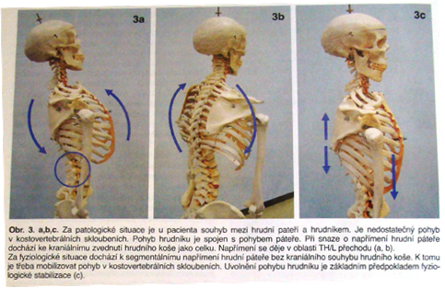
1.) Ovlivnění rigidity a dynamiky hrudního koše
uvolnění inspiračního postavení hrudníku, snaha dosáhnout pohybu hrudního koše nezávisle na souhybu páteře
za patologické situace nedochází k dostatečnému pohybu v kostovertebrálním skloubení → extenční a flekční souhyb páteře vycházející především z ThL oblasti při inspiračním a exspiračním pohybu hrudníku
často zkráceny pomocné dechové svaly (zejména mm. pectorales a mm. scaleni)
ovlivnění inspiračního postavení, uvolnění tuhosti hrudníku zejm. v oblasti dolních žeber ( aby mohlo dojít při aktivaci bránice k rozšíření hrudního koše a mezižeberních prostor)

Slide 46
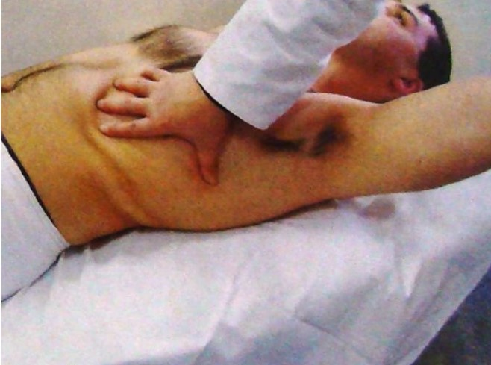
UVOLNĚNÍ LATERÁLNÍ STĚNY HRUDNÍKU
P: Pacient leží na zádech, DKK ve FLX a mírné ABD (na šíři ramen), chodidla opřena, Thp napřímena
Provedení:
Stojíme u hlavy pacienta, jednou rukou vzpažíme pacientovu HK, druhou ruku přiložíme na laterální stranu hrudníku a tlačíme směrem kaudálním nebo směrem k protilehlé SIAS & uvolňujeme přitom měkké tkáně.

Slide 47
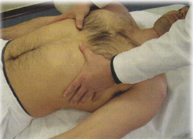
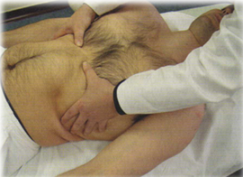
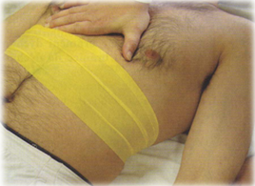
NÁCVIK LATERÁLNÍHO ROZVÍJENÍ HRUDNÍKU
P: pacient leží na zádech, DKK ve flexi a mírné abdukci, chodidla opřena, Thp napřímena
Provedení: Uvedeme hrudník do max. kaudálního postavení, břišní a prsní svaly maximálně relaxovány. Vytvoříme mírný tlak proti dolním žebrům a pacient se nadechuje proti našemu odporu – snaží se o max. rozšíření dolní hrudní apertury, břišní i pomocné dýchací svaly opět relaxovány. Možno provádět i s pomocí odporu therabandu.

Slide 48
2.) OVLIVNĚNÍ NAPŘÍMENÍ PÁTEŘE
= ovlivnění extenze Th páteře
nácvik napřímení Th páteře
při poruchách stabilizace se Th páteř pohybuje jako rigidní celek
pro napřímení Th páteře je důležitá fixace lopatek, fixace lopatek s tahem svalů směrem k páteři neumožní její napřímení
začíná se s oporou horních končetin

Slide 49
NÁCVIK EXTENZE HRUDNÍ PÁTEŘE
P: pacient leží na břiše, HKK opřeny předloktím o podložku, dlaně položeny na podložce, hlava napřímena
Provedení:
Pac. se opírá o mediální epikondyly – při jejich zatlačení do podložky zvedá hlavu s úmyslem pohybu vpřed v podélné ose těla; důležitá instrukce ke zvednutí se za opěrným bodem, ne pouze opření
Vzpřímení hlavy probíhá ze střední Th páteře, C páteř je napřímena, nedochází k prohnutí v její dolní části
Lopatky přiléhají k hrudníku a mají tendenci pohybovat se k opěrným bodům
Velmi důležitá aktivita m. serratus anterior - fixuje lopatky; jeho stabilizační aktivita je možná pouze při aktivaci laterální skupiny břišních svalů, které spolu s bránicí vytvářejí punctum fixum
Směr tahu adduktorů lopatek a ramenního kloubu je k opoře, ne k páteři
Pozn.: Vyzkoušet také to, v kterém stupni flexe ramene bude odezva pacienta nejfyziologičtější (u každého je to jinde)

Slide 50
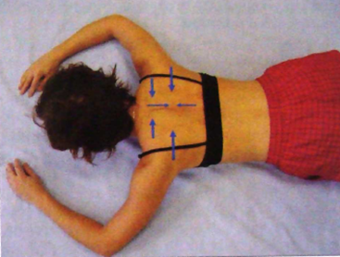
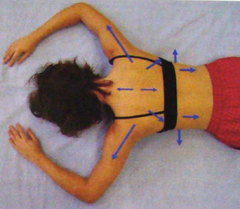
NÁCVIK EXTENZE HRUDNÍ PÁTEŘE
Při správném provedení pacient napřimuje hlavu při napřímené Th páteři. Lopatky jsou stabilizovány a přiléhají k hrudnímu koši. Šipky znázorňují svalovou souhru a směr tahu svalů. Při napřímení musí dojít k laterálnímu rozvoji dolní apertury.
Za patologické situace dochází k addukci lopatek a dolní úhly lopatek nejsou fixovány. Th páteř se tak nemůže napřímit. Šipky ukazují směr tahu svalů.

Slide 51
3.) NÁCVIK DECHOVÉHO STEREOTYPU & STABILIZAČNÍ FUNKCE BRÁNICE
Brániční dýchání
Cíl: zapojení bránice do dýchání a tím i do stabilizačních funkcí bez účasti pomocných dechových svalů
LZ, pokrčené DKK, HKK v oblasti dolních žeber (ne za každou cenu, toto nastavení HKK může zvyšovat jejich patologickou protrakci)
Osa těla napřímena, hrudník nastaven do kaudálního postavení
Při nádechu se žebra pohybují laterálně (křídlový pohyb)
Břišní svaly jsou oporou pro bránici
Sternum se pohybuje ventrálně, při dýchání se nezvedá
Při nádechu se rozšiřuje dolní hrudní apertura, hrudník se začíná rozvíjet, až se zapře bránice
Břišní stěna se rozšiřuje všemi směry (do stran a dozadu)
Nesmí docházet ke kraniálnímu souhybu umbiliku
Nácvik provádíme v různých polohách (začínat nejlépe vleže na Z s pokrčenými DKK)

Slide 52
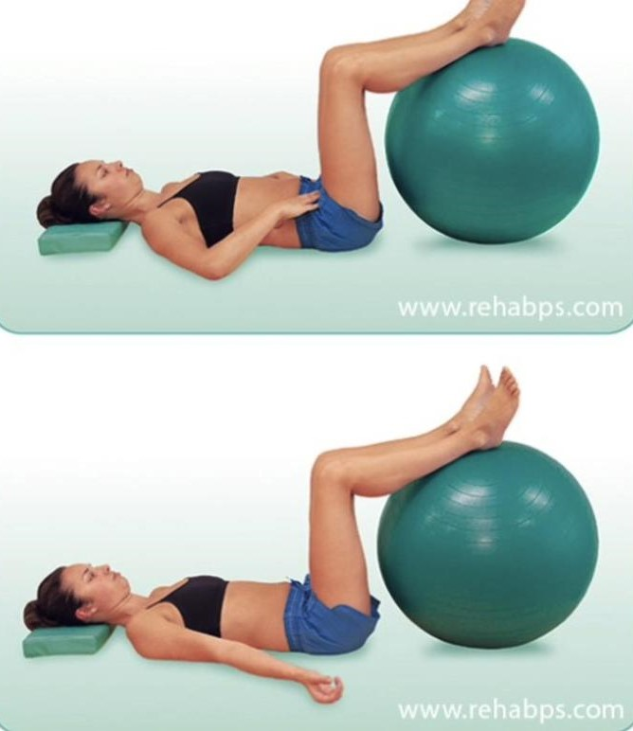
ZÁKLADNÍ STABILIZACE

Slide 53
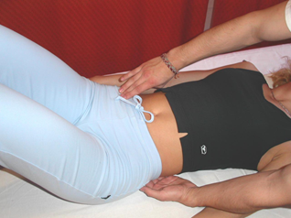
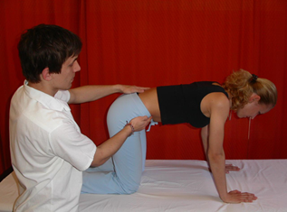
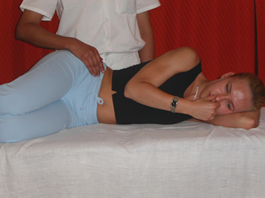
AKTIVACE M. TRANSVERSUS ABDOMINIS
LZ, pokrčené DKK
aktivace PD a současně mírné stáhnutí dolní části břicha směrem k páteři
palpace aktivace m. TrA mediodistálně od SIAS a kontrola naklopení pánve vzad
V kleče na čtyřech
aktivace stejně
Vleže na boku
aktivace stejně s relaxovanými hýžděmi
využít odporovaný nádech pro lepší vnímání kontrakce PD
Aktivace ve vyšších pozicích

Slide 54
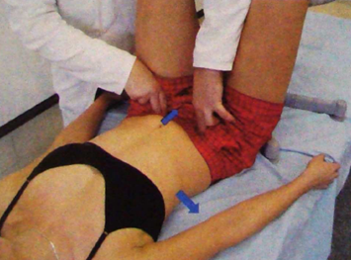
Nácvik stabilizační funkce bránice v součinnosti s břišními svaly 1
aktivace bránice má pro stabilizaci stěžejní roli
funkci bránice si normálně vůbec neuvědomujeme
po určité době cvičení s uvědoměním a s korekcí terapeutem můžeme nepřímo rozeznat její polohu
P: Pacient leží na zádech, DKK mírně od sebe, kolena pokrčená, chodidla na podložce. Koleny pohybuje několikrát k sobě a od sebe a ustálí je v poloze, která nevyžaduje žádné vědomé úsilí. Možná je také poloha, kdy jsou DKK v abdukci na šíři ramen a jsou opřeny lýtky o podložku, v KYK a KOK 90°
Provedení: Pacient vydechne, zadrží dech a aniž by se nadechoval, pohybuje hrudníkem a břišní dutinou, jako by dýchal. Zvýšený tlak se snaží směrovat dolů směrem pod pupek do třísel a pánve. Předpokladem je, že se břicho spolu s dolní hrudní aperturou musí rozšířit všemi směry - i dozadu a především aby se rozšířil podbřišek.
Stejné cvičení se provádí i při nádechu.

Slide 55
4.) Nácvik stabilizační funkce bránice v součinnosti s břišními svaly 2
P: viz cvičení I
Provedení: Nácvik dýchání při zvýšeném nitrobřišním tlaku. Pacientovi v oblasti třísel nad hlavicemi KYK vytvoříme palpační tlak. Pacient vytlačí břišní stěnu proti našemu odporu a podbřišek se přitom rozšiřuje na všechny strany. Pac. musí cítit, že oblast břišní břišní stěny nad kyčelními klouby tlačí proti naší palpaci. Nesmí dojít ke kraniálnímu souhybu pupeční krajiny. Pac. nacvičuje dýchání, aniž by při výdechu uvolnil aktivitu břišní stěny v palpované oblasti.
Cvičení lze provádět i vsedě.
V poloze na zádech provedeme při dokončení výdechové fáze kaudální nastavení hrudníku a pasivně stlačíme jeho dolní část. Pacient se snaží bez nádechu o rozšíření hrudníku do stran proti našemu odporu, obdobně jako by nadechoval. Pohyb nesmí doprovázet aktivita pomocných dýchacích svalů a nesmí dojít k souhybu s hrudní páteří.

Slide 56
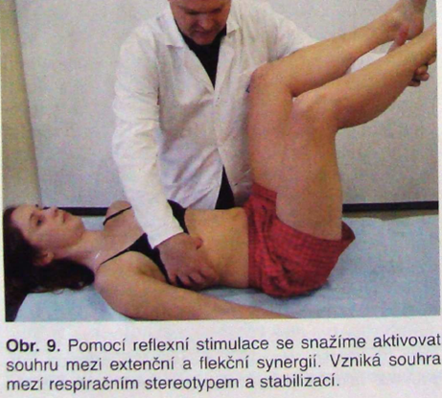
VYUŽITÍ PRINCIPŮ REFLEXNÍ LOKOMOCE
P: na zádech, DKK v trojflexi a mírné ABD (na šíři ramen)
stimulujeme mírným tlakem mezižeberní prostory mezi 6. a 7. žebrem v mamilární linii
stimulaci lze rozšířit o aktivační místo na homolat. SIAS a kontralaterální linea nuchae

Slide 57
VYUŽITÍ PRINCIPŮ REFLEXNÍ LOKOMOCE
Model dle Vojty – zahrnuje kaudální postavení hrudníku, napřímení páteře, brániční dýchání s rozvojem dolní apertury hrudníku, opěrná funkce nohy atd.
Motorický vzor stabilizace předchází nákročnou a opěrnou funkci končetin a je součástí všech variant reflexní lokomoce (RO 1, RO 2, první pozice)
Cílem je navození prožitku během aktivace a tím zlepšení situace pro cvičení s volní kontrolou

Slide 58
REFLEXNÍ ODPOVĚĎ
1.) změna dechového stereotypu – brániční dýchání bez účasti auxiliárních dých. svalů, bránice se oplošťuje
2.) hrudník v kaudálním postavení, Thp se napřimuje
3.) aktivace břišních svalů působících proti oploštění bránice; jejich zapojení je v rovnováze, což se projeví kaudálním posunem umbiliku a aktivací laterální skupiny břišních svalů, zejm. m. TrAbd.
Snahou je, aby pacient dostal daný vzor pod volní kontrolu
Při zapojení břišního lisu při bráničním dýchání postupně odlehčujeme DKK
Dále cvičíme HKK proti odporu

Slide 59
OVLIVNĚNÍ STABILIZAČNÍ FUNKCE NOHY
Noha tvoří základní oporu vzpřímeného držení těla
Svalové předpětí, opěrné body na chodidle a tvar nožní klenby vytváří aferentní impulzy do CNS, která aktivuje vzpřímené držení těla
Na aktivitu svalstva nohy reaguje bránice i hrudník změnou postavení a dýchání
Pacient se musí naučit vnímat reakce svalů na zapojení svalstva nohy, a to i na vzdálenějších místech

Slide 60

5.) Nácvik hluboké posturální stabilizace páteře v modifikovaných polohách &
6.) Cvičení posturální funkce ve vývojových řadách

Slide 61
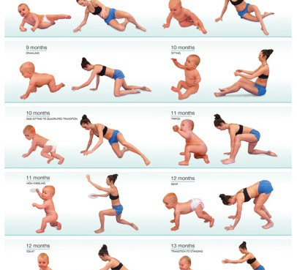
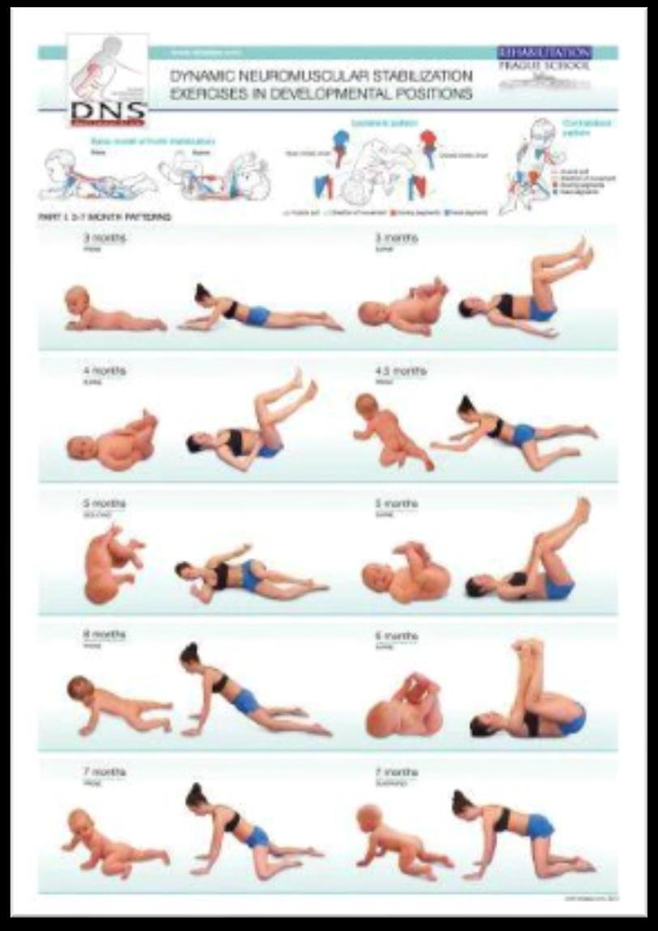
VÝVOJOVÉ ŘADY

Slide 62
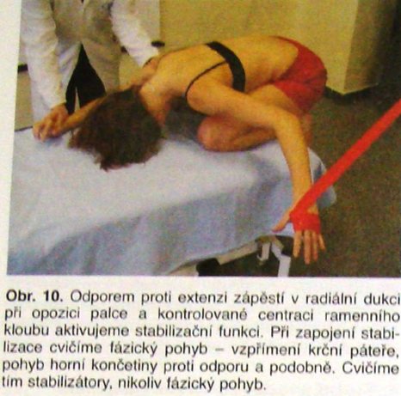
PŘÍKLADY NÁCVIKU 1
P: pozice RL pro 1. pozici, tj. klek na lehátku, chodidla přes okraj, hlava rotovaná o 30°, opřená o tuber frontale, ČHK ve FLX RAK cca 120° opřená o med. epikondyl, ZHK volně podél těla
Provedení: terapeut dává mírný odpor na periferii opěrné HK proti plánované hybnosti, tj. proti DF a RD s opozicí palce
při vyvolané stabilizační aktivitě nacvičujeme fázický pohyb – vzpřimování Cp, ZR+FLX+ABD druhostranné HK apod.

Slide 63
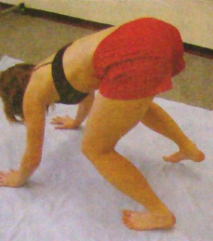
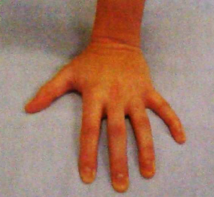
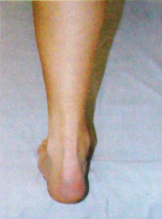
PŘÍKLADY NÁCVIKU 2
P: pacient opřený o dlaně a chodidla - kontrolujeme centrované držení:
ruce se opírají o hlavičky MTC a oblast thenaru, natažené prsty plošně tlačí do podložky, palec v EXT+ABD, zápěstí v RD
noha se opírá o hlavičky I. a V. MTT, subtalární kloub v neutr. poloze, čéška směřuje nad II. MTT (osa nohy)
hlava v prodloužení páteře, páteř napřímena
ovlivněním opory facilitujeme aktivaci stabilizátorů

Slide 64
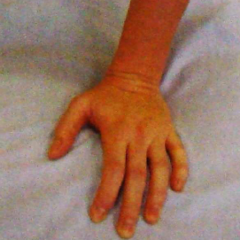
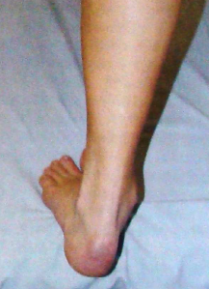
DECENTROVANÉ POSTAVENÍ AKER
při insuficienci dolních stabilizátorů lopatek se pac. opírá na hraně hypothenaru, prsty mírně pokrčeny, palec více v ADD, zápěstí v UD
kontrolovaným převodem opory na thenar a hlavičky MTC oslovíme stabilizační funkci dolních fixátorů LOP
nejprve provádíme přenos váhy a odlehčení, pak pacient pomalu nadlehčuje DK od podložky aniž by ztratil výchozí postavení, uvolněná DK provádí fázický pohyb (musí odpovídat síle stabilizace)

Slide 65
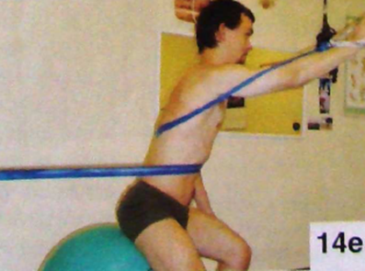
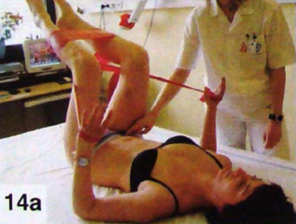
Princip kombinující provokovanou stabilizaci prostřednictvím centrované opory a odporu proti plánované hybnosti lze využít v řadě modifikací.
volba cvičení vyplývá z cíle, kterého chceme dosáhnout a musí být přizpůsobena kondici a funkčním schopnostem pacienta.
souhru stabilizačních svalů páteře postupně vycvičujeme ve vyšších posturálních polohách a poté ji zařazujeme do běžných denních činností.

Slide 66




PŘÍKLADY NÁCVIKU HSSP

Slide 67



UDRŽENÍ NEUTRÁLNÍ POLOHY V NÁROČNĚJŠÍCH SITUACÍCH
LZ, pokrčené DKK
při aktivním udržení napřímené Lp, střídavě staví DKK na špičku (popř. celé chodidlo, změna polohy HKK)
LZ, pokrčené DKK, opěrná DK podložena overballem
střídavě krčí a natahuje druhou DK (popř. se zapojením HKK)
Klek s oporou o všechny 4
při aktivní stabilizaci a udržení napřímené Lp nadzvednutí DK a kontra HK (terapeut přidá postrky).

Slide 68


Most
pánev nad podložkou
zvedání DKK nad podložku
vychylování z polohy
Stoj
nohy na šířku pánve
výpady (FLX v koleni 90°)
podřepy

Slide 69

ŠIKMÝ SED

Slide 70

DIFERENCOVANÝ KLEK

Slide 71

TRIPOD = TROJNOŽKA

Slide 72


RYTÍŘ

Slide 73


MEDVĚD

Slide 74


HLUBOKÝ DŘEP

Slide 75




CVIČENÍ NA GYMBALLU
Sed na míči:
střídavá elevace jedné a druhé DK
rolování po míči vpřed (až po C-Th přechod)
Most na míči:
DKK položeny na míči
zvednutí pánve (střídavé zvedání DKK, změna polohy HKK)
Klik:
DKK položeny na míči
odlehčení HKK/DKK, ručkování, vychylování, pérování,…)

Slide 76

OVLIVNĚNÍ SVALŮ PÁNEVNÍHO DNA
TERAPIE

Slide 77

CVIČENÍ SVALŮ PÁNEVNÍHO DNA
Leh na boku, pokrčené DKK, svrchní ruka položena na řitní oblasti
vtahování konečníku (bez kontrakce hýždí), vtahování pupku
vdechování přes odpor (ucpané nosní dírky) – lepší uvědomění
stejná aktivace vsedě/vstoje/během chůze
cvik provádět pomalým tempem, aby došlo k relaxaci (Lewit 2003)
Pozn.: pokud pacient zvládá, je lepší pro aktivaci jiná poloha než vleže na boku
Aktivace svalů PD v kombinaci s elektrostimulací, biofeedbackem
Koncept Pelvicore
  zpracovala norská profesorka a fyzioterapeutka Kari Bø
  Bø kombinuje individuální přístup, kde se pacientky naučí správné kontrakci svalů PD, s terapií ve skupinách v šestiměsíčním tréninkovém programu doplněném o domácí cvičení svalů PD

Slide 78


AKTIVACE SVALŮ PÁNEVNÍHO DNA
Pozice na kolenou, palce nohou se dotýkají, kolena rozevřena, horní část těla skloněna dopředu, čelo na ruce
aktivace PD, výdrž několik sekund a poté uvolnění (10-12krát)
Leh na Bř s pohodlně vybočenou DK, čelo leží na rukou
aktivace PD, výdrž několik sekund a poté uvolnění (8krát na každou stranu)

Slide 79
LITERATURA
BØ, K. Pelvic Floor Rehabilitation. In BADLANI, G. H. et al. Continence - Current Concepts and Treatment Strategies. London: Springer, 2009. 550 s.
Halaška, M. et al. (2004). Urogynekologie. 1. vyd. Praha: Galén. 256 s.
Lewit, K. (2001). Rehabilitace u bolestivých poruch pohybové soustavy. Rehabilitace a fyzikální lékařství, roč. 8, č. 1, s. 4-17.
Lewit, K. (2003). Manipulační léčba v myoskeletální medicíně. Praha: Sdělovací technika, spol. s.r.o.
Kapandji, I. A. (2007). The physiology of the joints. Vol. 1, Upper limb. Edinburgh : Churchill Livingstone
Kolář, P. (2006). Vetrebrogenní obtíže a stabilizační funkce svalů – diagnostika. Rehabilitace a fyzikální lékařství. č. 4.
Kolář, P. (2007). Vetrebrogenní obtíže a stabilizační funkce páteře – terapie. Rehabilitace a fyzikální lékařství. č. 1.
Kolář, P. et al. (2009). Rehabilitace v klinické praxi. Galén, s. 233-251.
Krhut, J., Holaňová, R., Muroňová, I. (2005) „Ostravský koncept“ fyzioterapie v léčbě močové inkontinence. Rehabilitace a fyzikální lékařství, roč. 12, č. 3, s. 122-128.
Suchomel, T. (2006). Stabilita v pohybovém systému a hluboký stabilizační systém – podstata a klinická východiska. Rehabilitace a fyzikální lékařství, č. 3, s. 112-124.
Suchomel, T., Lisický, D. (2004). Progresivní dynamická stabilizace bederní páteře. Rehabilitace a fyzikální lékařství, 3, 128-136.
Travell, J. G., Simons, D. G. (1999). Myofascial Pain and Dysfunction. Volume 1. Upper Half of Body. Philadelphia: Lippincott Williams & Wilkins.
Véle, F. (2006). Kineziologie. Praha: Triton.

Slide 80
LITERATURA
https://docplayer.cz/106137061-Dynamicka-neuromuskularni-stabilizace.html
https://fyrepo.cz/druhy-terapii/pohybova-terapie/dynamicka-neuromuskularni-stabilizace-dns/
https://www.dns-cz.com/terapie
https://fyzioterapie.utvs.cvut.cz/document/show/id/220/
https://www.fyziotom.cz/metoda-dns-prof-pavla-kolare-fn-motol
http://zdravi.centrum.cz/zivotni-styl/2009/6/2/galerie/ziskejte-kontrolu-nad-svym-telem/
https://www.fyzioterapeut-ostrava.cz/reseni-vasich-potizi/33-dynamicka-neuromuskularni-stabilizace

Slide 81

DĚKUJI ZA POZORNOST!

